Slide 1

Hrvatske stranke u iseljeništvu
Predmet: Hrvatska politička povijest
Profesor: doc. dr. sc. Danijel Jurković
Prezentaciju izradile: Elena Pavičić i Klaudia Kelemen

Slide 2
Sadržaj:
Uvod
Hrvatska politička emigracija
  podjela emigracija
  ciljevi
HSS
HOP
Hrvatski narodni otpor
Hrvatska republikanska stranka
Hrvatsko narodno vijeće

Slide 3
Hrvatska politička emigracija
Pojam hrvatska emigracija obuhvaća organizacije, skupine i pojedince koji su od 1945. do 1990. djelovali u inozemstvu kao opozicija jugoslavenskom komunističkom režimu nastojeći utjecati na promjenu političke situacije u Hrvatskoj.
Hrvatska politička emigracija može se strukturno raščlaniti na ratno i postratno razdoblje

Slide 4
Ratna emigracija
Međuratna politička emigracija
Poratna politička emigracija
  obuhvaća političke izbjeglice koje bježe iz domovine nakon sloma NDH i stvaranja komunističke Jugoslavije 1945. godine.
  od sredine 1950.->
  dijelom u sklopu akademski stipendija
  dijelom ilegalnim, prelaskom granice
  hrvatske političke izbjeglice koje bježe na Zapad nakon sloma reformskog pokreta hrvatsko proljeće krajem 1971. i tijekom 1972.
  uključuje dio vodstva i pristalica HSS-a koji 1945. bježe iz domovine i svoje političko djelovanje prenose u Sjevernu Ameriku i zapadnu Europu.

Slide 5
Ciljevi
Temeljni i zajednički cilj organizacija, skupina i pojedinaca u hrvatskoj političkoj emigraciji bilo je stvaranje suverene i samostalne hrvatske države.
Glavno sredstvo političke borbe Hrvata u egzilu bilo je informiranje i utjecanje na javnost i političke elite zapadnih zemalja u cilju pridobivanja njihove podrške za stvaranje samostalne hrvatske države.
Među najvažnije ciljeve hrvatske političke emigracije spadao je i razvoj demokratske političke kulture među Hrvatima u egzilu.

Slide 6

HSS
djelovala je u egzilu od 1945. do 1990. godine
vodstvo na čelu s Vladkom Mačekom i Jurjem Krnjevićem
  rascjep vodstva 1964. godine
Glasilo "Hrvatski glas"
Ideologija: Naslanjajući se na učenja Stjepana Radića, stranka je u emigraciji zagovarala demokratske vrijednosti, socijalnu pravdu i republikansko uređenje, te se oštro se protivi jugoslavenskom komunističkom sustavu.
Hrvatski glas 1964.

Slide 7


Hrvatski oslobodilački pokret (HOP)
Bijeg iz Europe u Južnu Ameriku, Argentinu
Pavelić sa svojim bližim suradnicima 8. lipnja 1956. godine osniva HOP
HOP je u svojem programu bio zamišljen kao "opće hrvatska", nadstranački i demokratski pokret
Djelovanje preko organizacija Hrvatski domobran i Ujedinjeni Hrvati Njemačke
Atentati 1957. i 1958. godine
HOP Reorganizacija - 5. siječanj 1966. godine

Slide 8
Glasila HOPa
Pokret je izdavao nekoliko glasila u kojima su njihovi urednici nastojali protumačiti svojim čitateljima politički program svoje stranke:
  1. Hrvatski narod (Buenos Aries)
  2. Nezavisna Država Hrvatska (Buenos Aries)
  3. Hrvatska Gruda (Njemačka)
  4. Spremnost (Australija)
  5. Hrvatski putokazi

Slide 9
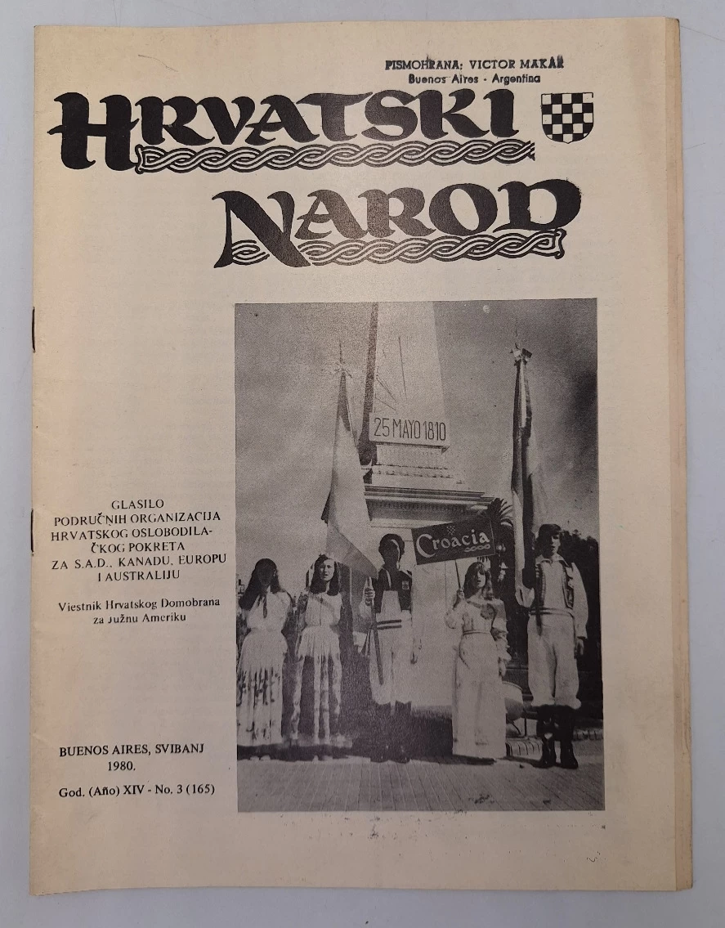
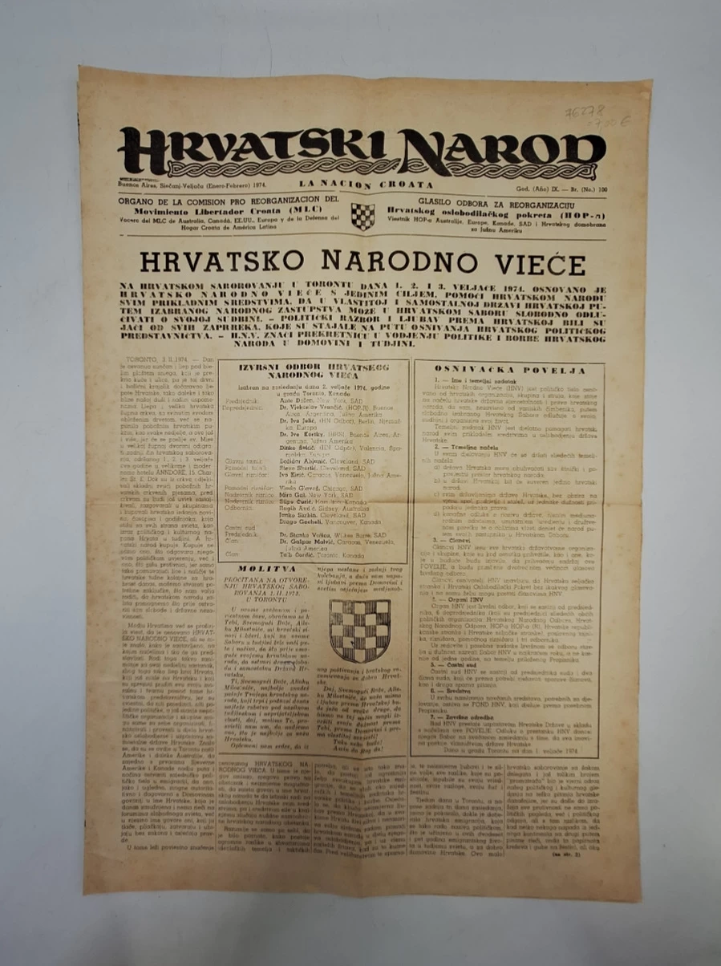
slika 2. Vrančić Vjekoslav: Hrvatski narod - glasilo područnih organizacija hrvatskog oslobodilačkog pokreta br. 100/1974
slika 1. Begić Miron Krešimir: Hrvatski narod br. 3/1980.

Slide 10
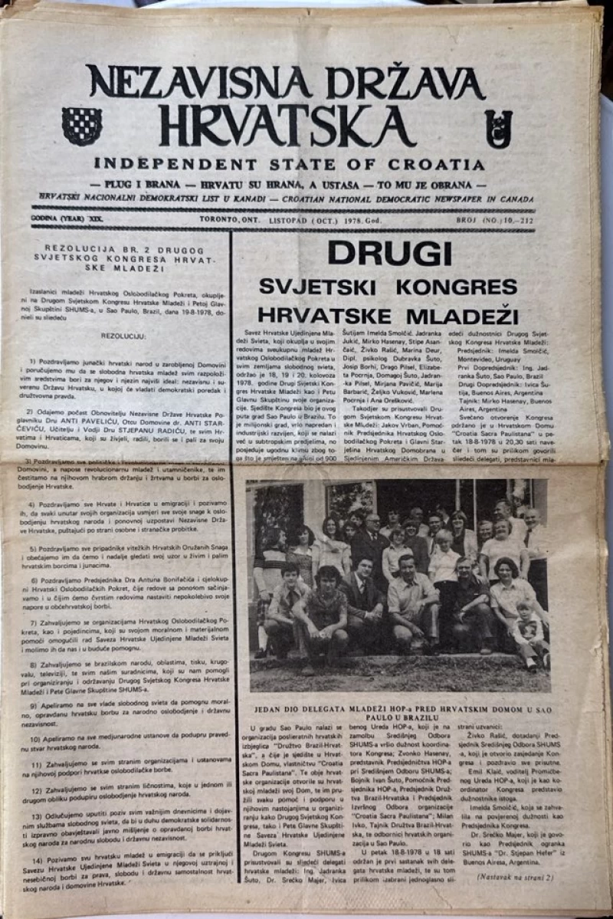
slika 3.Nepoznati autori: Nezavisna Država Hrvatska broj 10/ 1978.

Slide 11
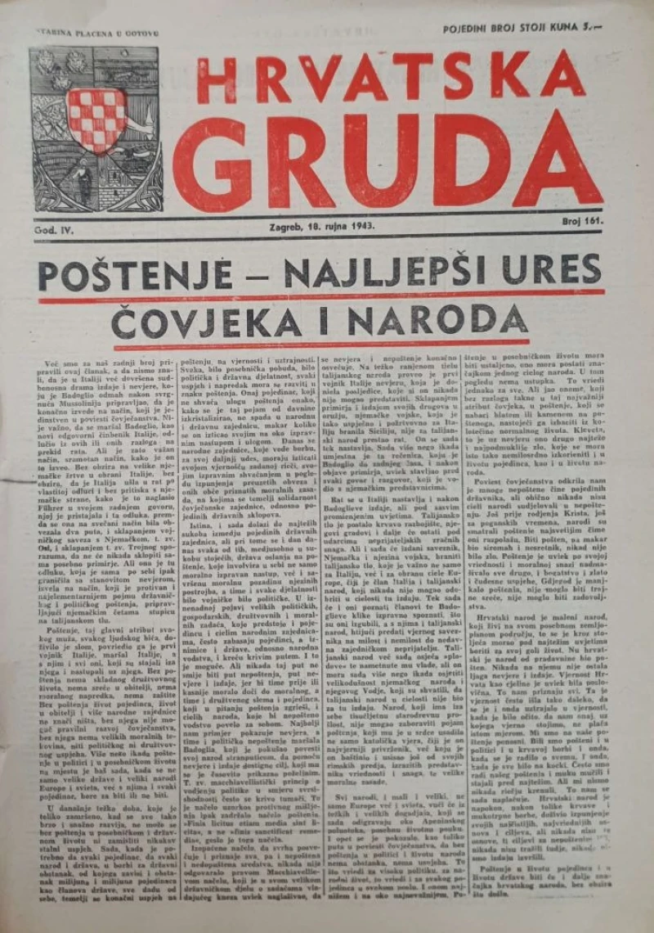
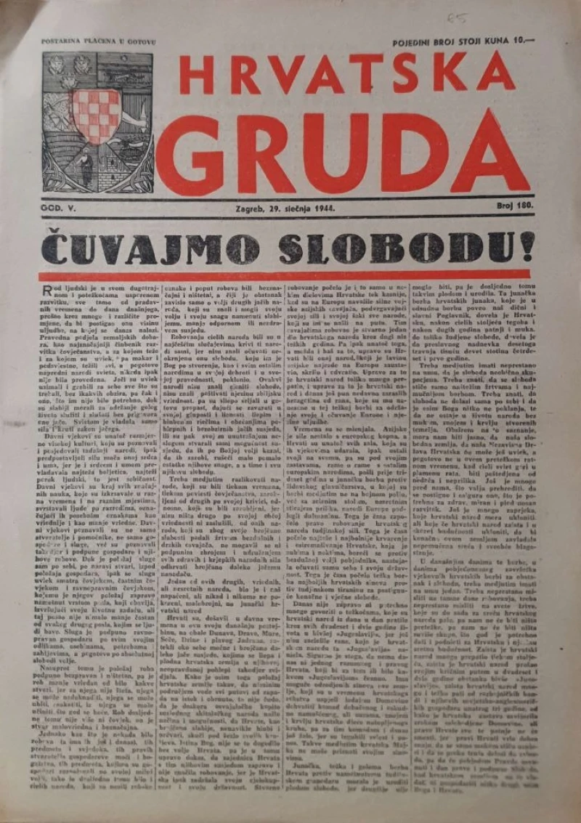
slika 4. Nepoznati autori: Hrvatska Gruda: broj 161/1943
slika 5. Nepoznati autori: Hrvatska Gruda: broj 180/1944

Slide 12
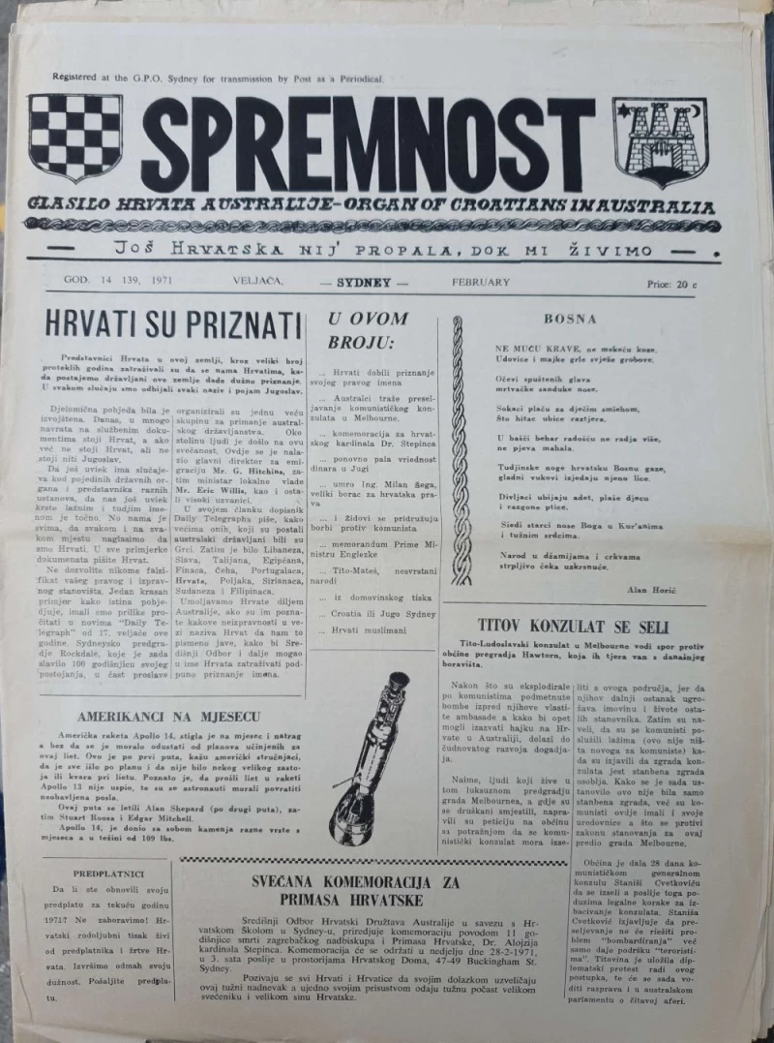
slika 6.Nepoznati autori: Stare novine: Spremnost. God.14. 139

Slide 13

Hrvatski narodni otpor
Osnovan 1944. godine na planini Ivan Vjekoslav Luburić
Cilj organizacije bio je obnova neovisne hrvatske države i bezuvjetno rušenje Jugoslavije
Novine Drina
Pomirenje bivših ustaša i partizana

Slide 14

Hrvatska republikanska stranka
prva stranka osnovana u iseljeništvu
skuplja članovi stranke
"Potrebno je stvoriti jednu solidnu demokratsku - republikansku stranku s čvrstim programom da oslobodi Hrvate i Hrvata"
Revija Republika Hrvatska
"Oslobođenje i sloboda" i "Vizija Slobode"

Slide 15

Hrvatsko narodno vijeće
Osnovano je 1974. godine u Torontu
Utemeljitelji Hrvatskog narodnog vijeća:
Ante Došen, Dinko Šušić,
Bruno Bušić
Cilj HNV-oa
Hrvatsko narodno vijeće se sastojalo svake dvije godine pa sve do 1990. godine

Slide 16

Slike:
Hrvatski glas 1964.: https://www.antikvarijat-biblos.hr/knjige/periodika/hrvatski-glas-1964
slika 1. Begić Miron Krešimir: Hrvatski narod br. 3/1980.
slika 2. Vrančić Vjekoslav: Hrvatski narod - glasilo područnih organizacija hrvatskog oslobodilačkog pokreta br. 100/1974: https://www.antikvarijat-biblos.hr/knjige/povijest/ndh-i-emigracija/hrvatski-narod-glasilo-podrucnih-organizacija-hrvatskog-oslobodilackog-pokreta-br-1001974
slika 3.Nepoznati autori: Nezavisna Država Hrvatska broj 10/ 1978.: https://www.antikvarijat-vremeplov.hr/knjige/povijest/hrvatska-povijest/nezavisna-drzava-hrvatska-broj-10-1978
slika 4.Nepoznati autori: Hrvatska Gruda: broj 161/1943:https://www.antikvarijat-vremeplov.hr/novine-i-casopisi/ostali-casopisi/hrvatska-gruda-broj-1611943-1761048710
slika 5.Nepoznati autori: Hrvatska Gruda: broj 180/1944: https://www.antikvarijat-vremeplov.hr/novine-i-casopisi/ostali-casopisi/hrvatska-gruda-broj-1801944
slika 6. Nepoznati autori: Stare novine: Spremnost. God.14. 139: https://www.antikvarijat-vremeplov.hr/knjige/povijest/hrvatska-povijest/stare-novine-spremnost-god-4-broj-30-UsvYytUgG

Slide 17

Literatura:
Čizmić, Ivan; Sopta Marin; Šakić, Vlado. Iseljena Hrvatska. Zagreb: Golden marketing — Tehnička knjiga, 2005.
Hrvatsko narodno vijeće. Hrvatska enciklopedija, mrežno izdanje. Leksikografski zavod Miroslav Krleža, 2013. — 2026. Pristupljeno 11.5.2026. <https://www.enciklopedija.hr/clanak/hrvatsko-narodno-vijece>.
Krašić, Wollfy, Hrvatsko proljeće i hrvatska politička emigracija. Zagreb: Školska knjiga, 2018.
Kušan, Jakša. Bitka za Novu Hrvatsku. Rijeka: Otokar Krešovani, 2000.
Perić Kaselj, Marina ur.,Društveno-povijesni kontekst političkog djelovanja u iseljeništvu :organizacije, stranke, pokreti : zbornik radova, Zagreb : Institut za migracije i narodnosti, 2020.
Tepeš, Ivan Hrvatska politička emigracija - HSS, Zagreb : AGM, 2021

